Slide 1
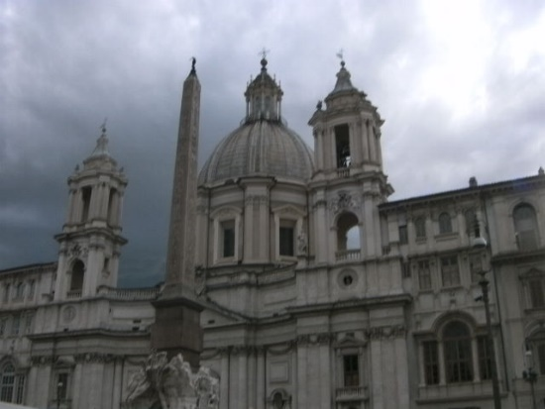
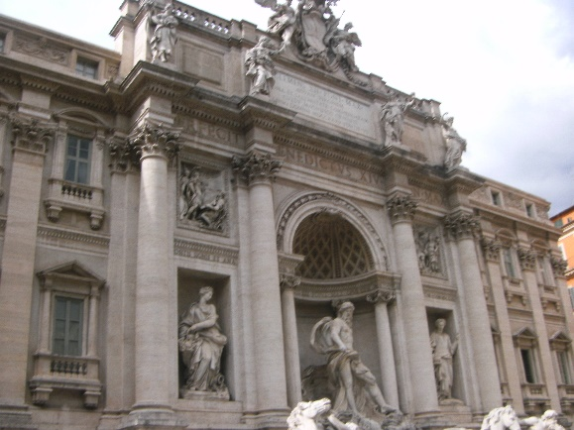
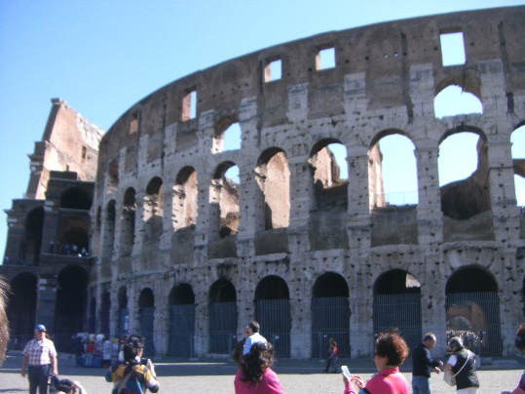
SEJOUR EN ITALIE
du 7 au 12 mai 2023
➔ A la découverte d’un pays, de sa culture, de son histoire et de sa langue

Slide 2
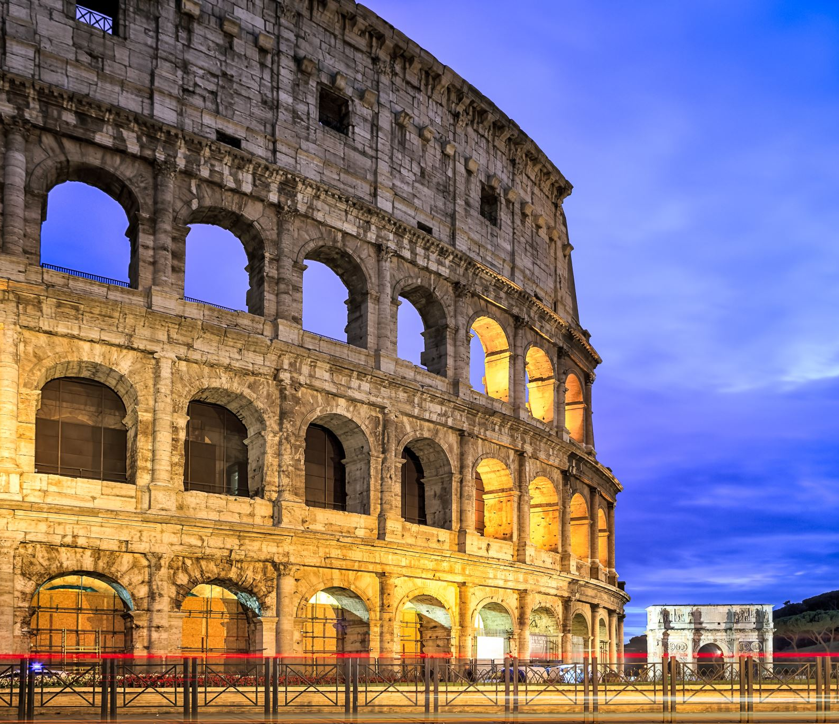
45 latinistes
de 5ème, 4ème et 3ème
4 accompagnateurs :
Mme ANET
M. BOUHALLIER
Mme BRY
Mme DANIEL

Slide 3
Présentation du séjour :
Objectifs culturels et pédagogiques
Programme détaillé du séjour
Informations pratiques

Slide 4
Objectifs du séjour
Lien avec la Géographie
Lien avec le Latin
Lien avec l’Histoire
Découverte d’une langue vivante
Découverte d’une culture et d’un mode de vie
Apprendre à vivre en groupe

Slide 5
Dimanche 7 mai
Départ à 7h30 (soyez présents à 7h) au parking de la salle Beausoleil.
Emporter deux repas froids et des boissons pour le midi et le soir.
Pour la nuit dans le car, prévoir un oreiller et une petite couverture.
Bagages en soute jusqu’au lendemain soir !

Slide 6
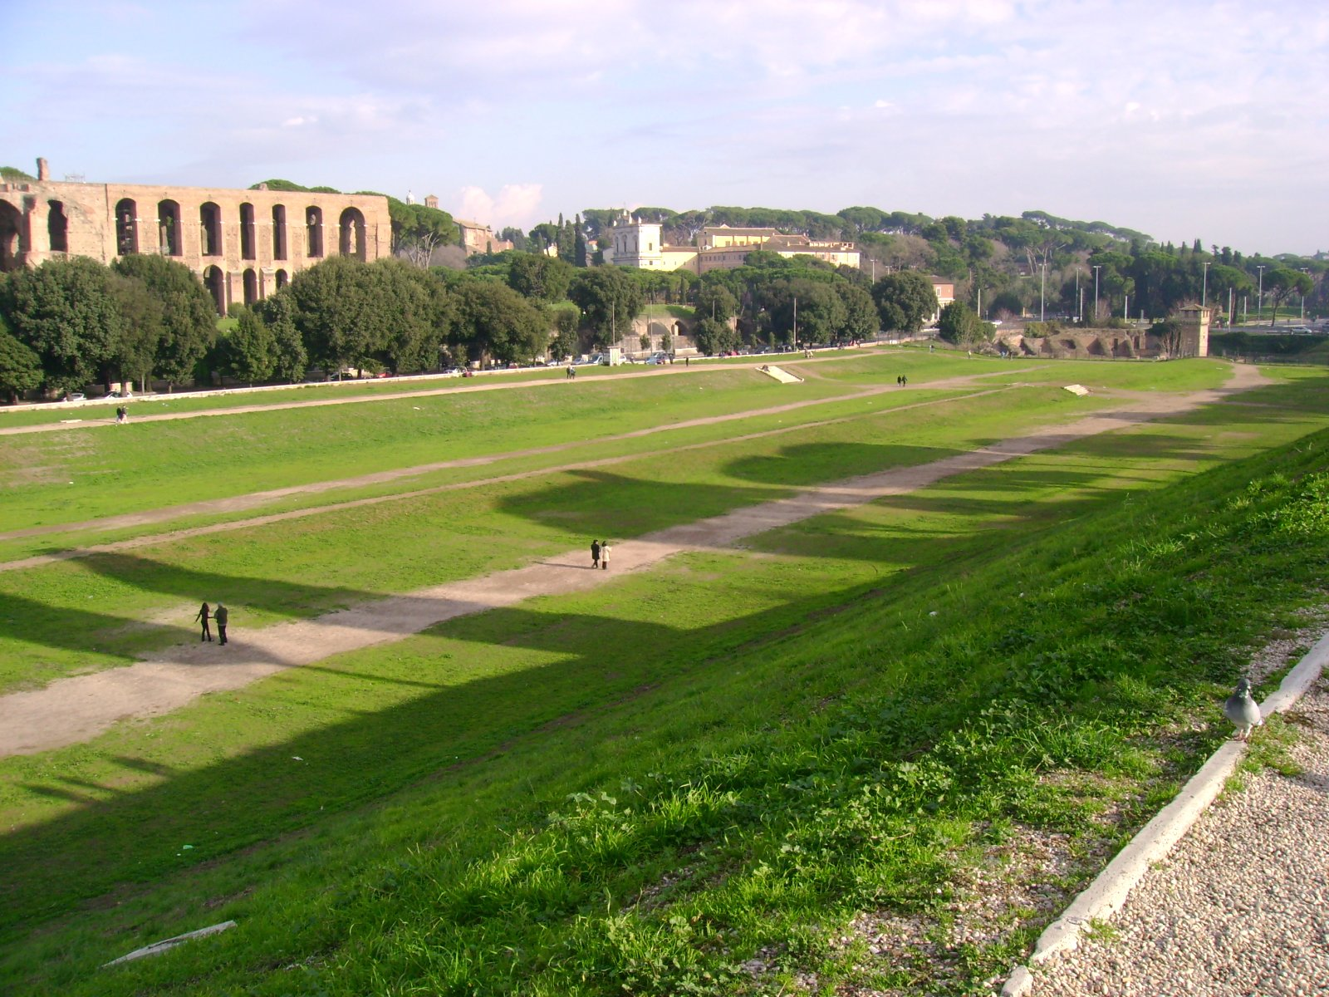
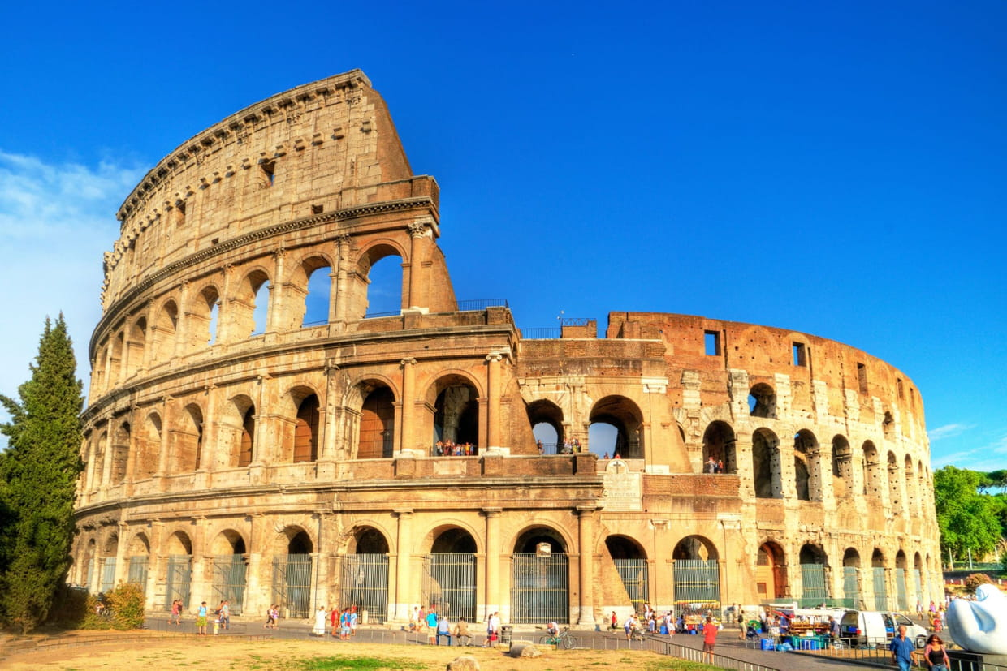
Lundi 8 mai : Rome antique
Arrivée à Rome à 7h.
Petit-déjeuner au restaurant.
Matinée : le Circus Maximus, le Colisée.

Slide 7
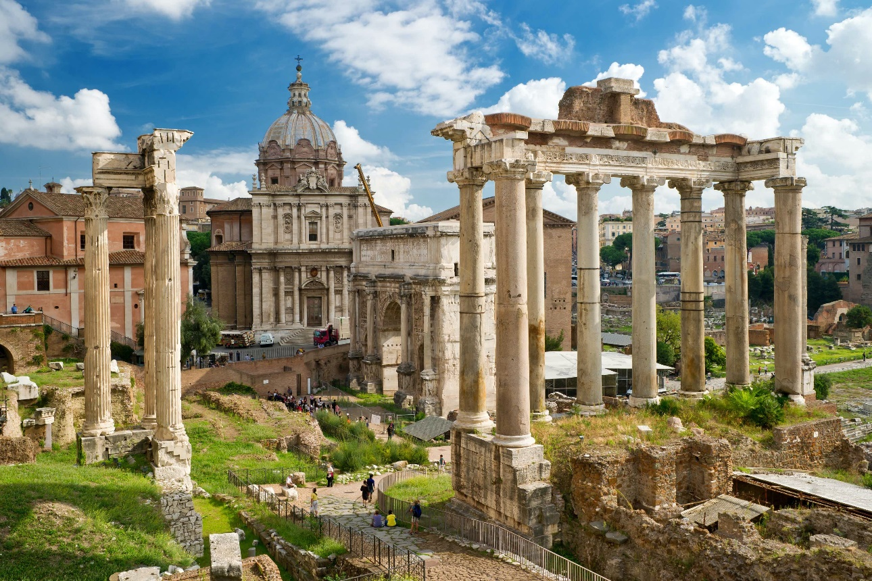
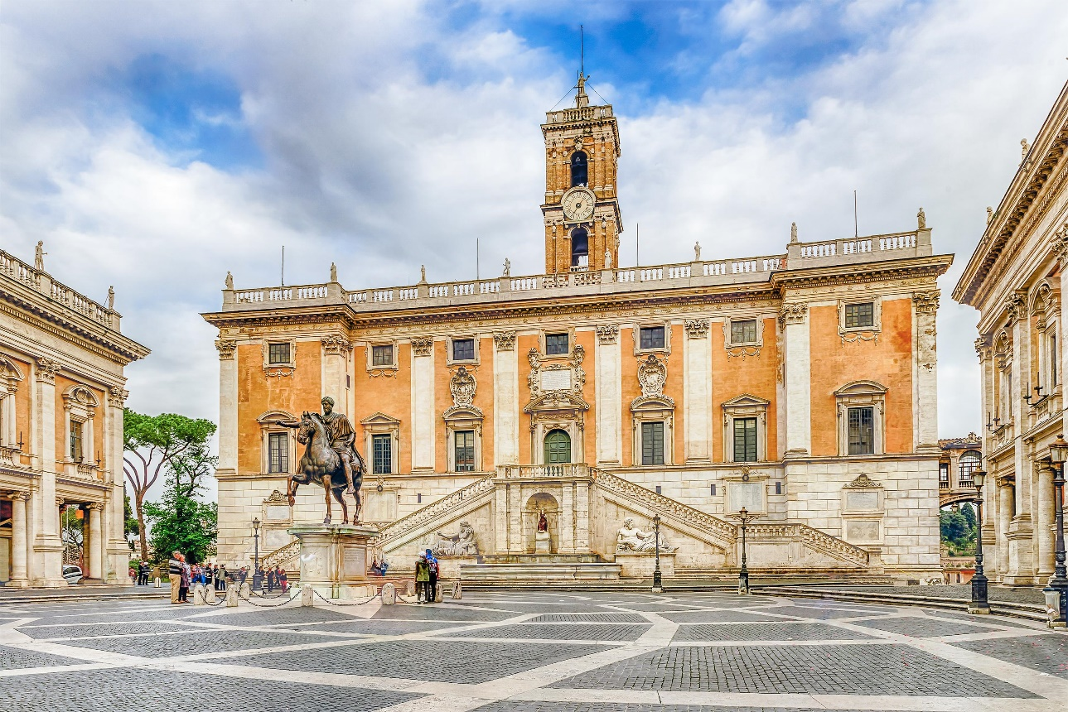
Lundi 8 mai : Rome antique
Déjeuner au restaurant.
Après-midi : le forum romain, la colonne de Trajan, la place du Capitole.
Arrivée à Valmontone et accueil des familles hôtesses à 20h.

Slide 8
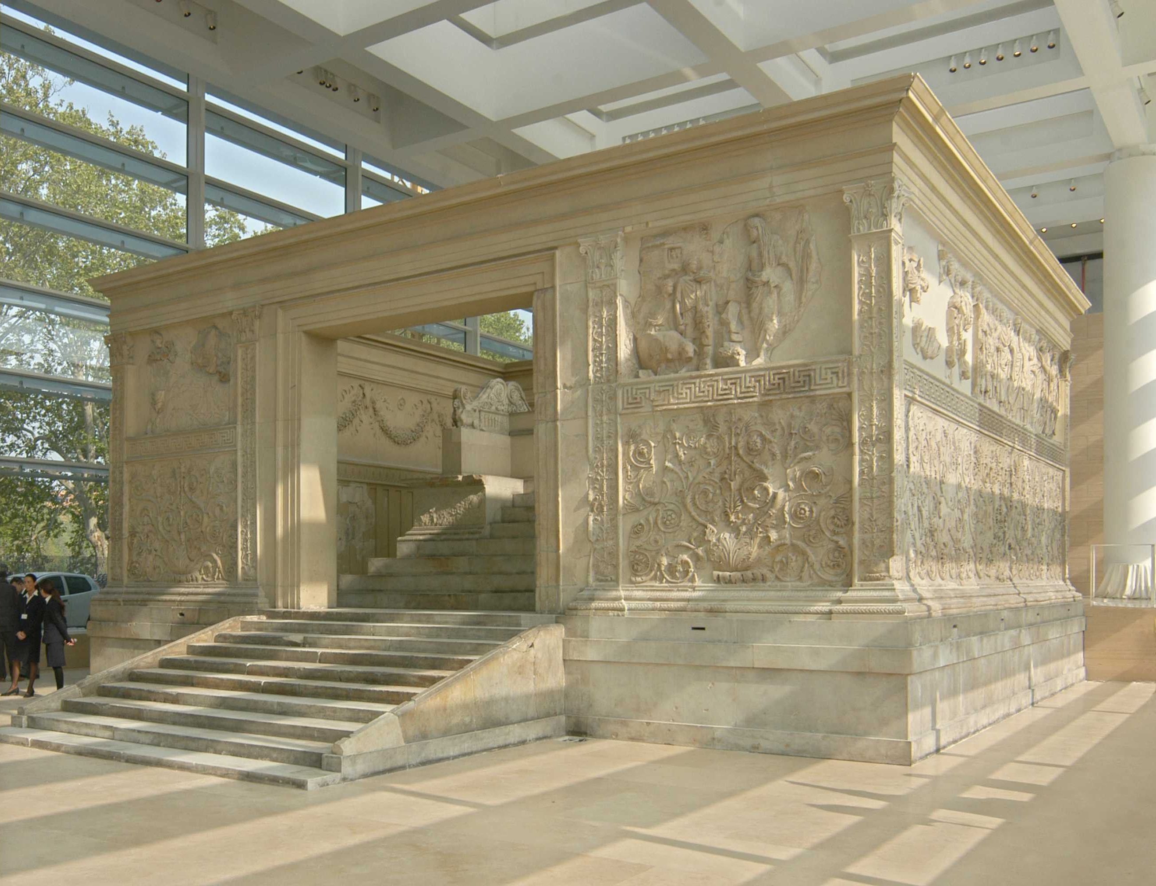
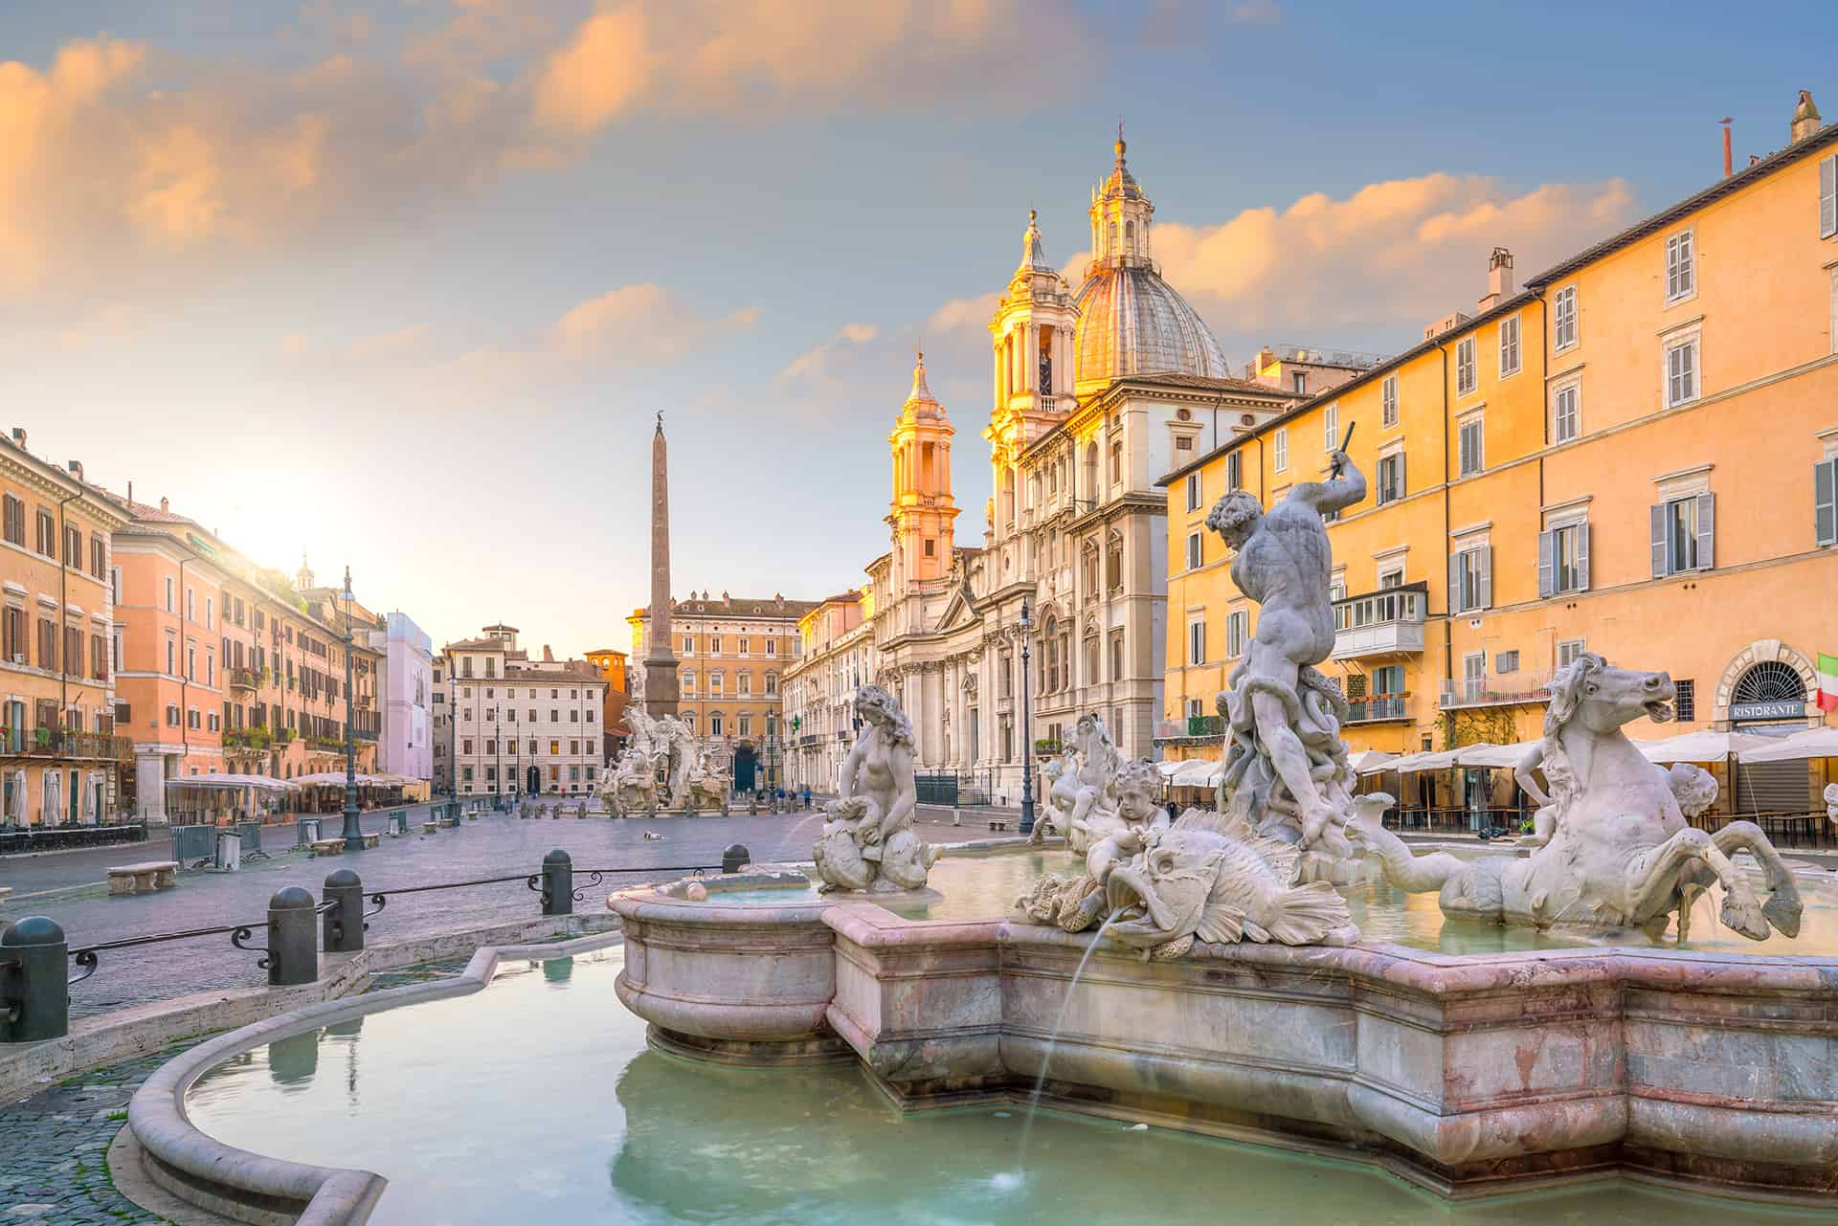
Mardi 9 mai : de la Rome antique à la Rome baroque
Départ : 8h – Retour : 19h
Matinée : l’Ara Pacis, la place Navone.

Slide 9
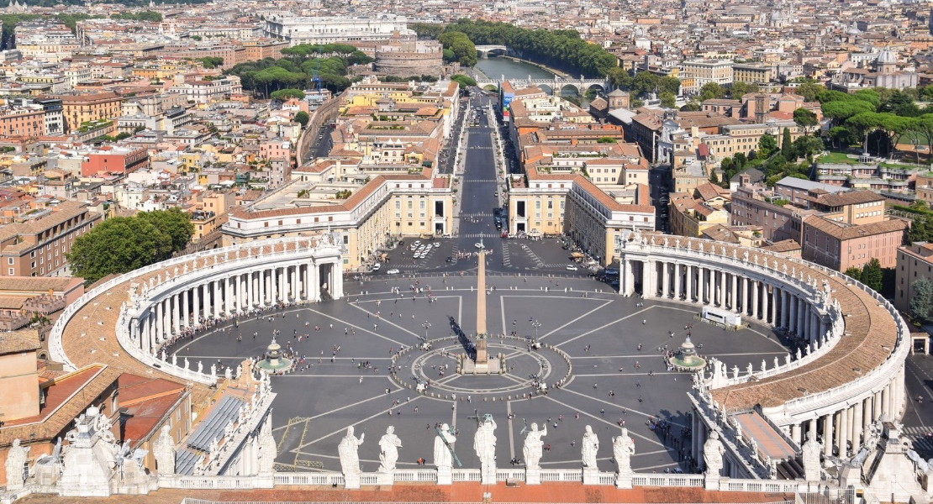
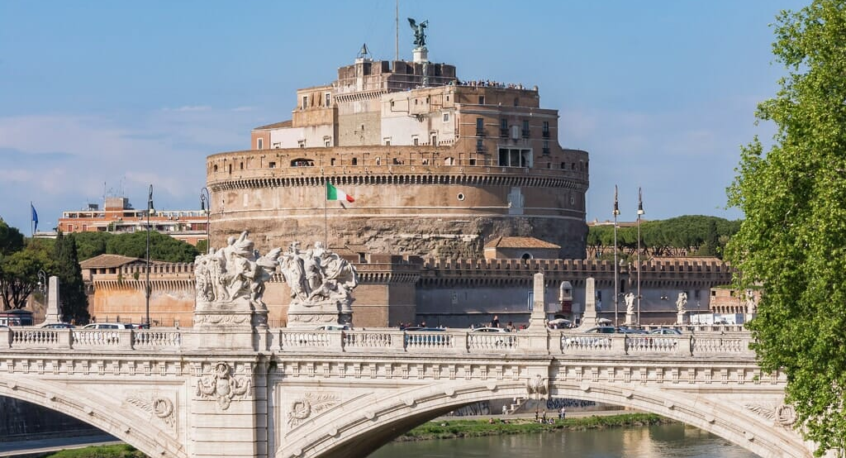
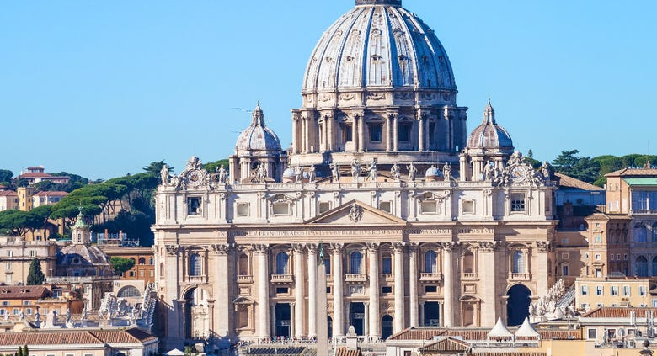
Mardi 9 mai : de la Rome antique à la Rome baroque
Pique-nique fourni par les familles hôtesses.
Après-midi : passage devant le château Saint Ange,
découverte du Vatican (place St Pierre, visite de la basilique).

Slide 10
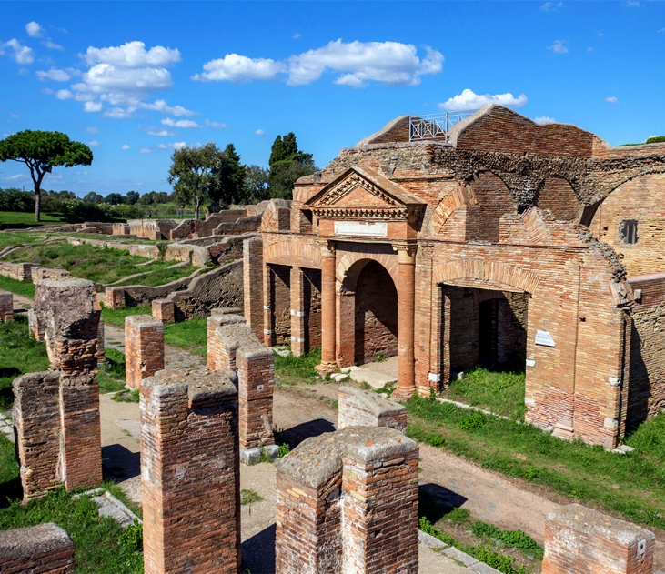
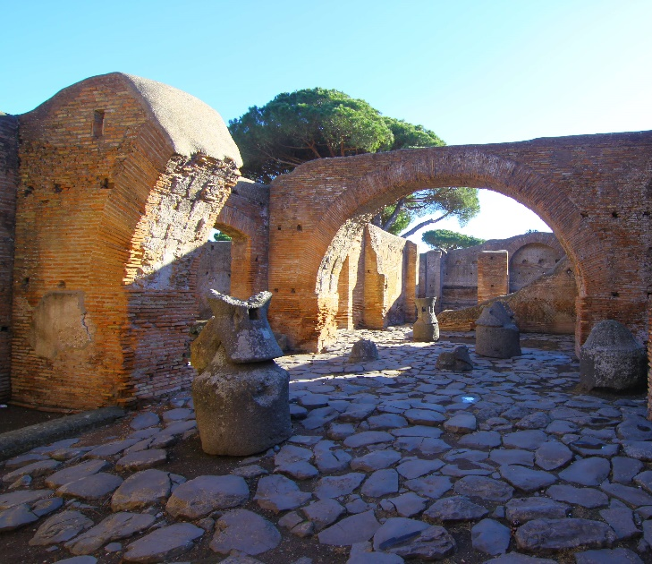
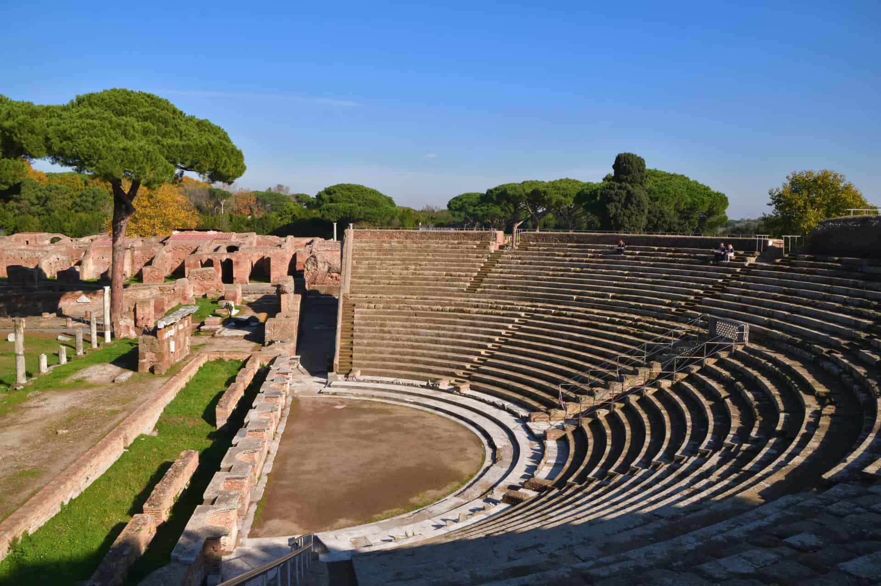
Mercredi 10 mai : Ostie
Départ : 8h – Retour : 19h
Matinée : visite du site d’Ostia Antica.

Slide 11
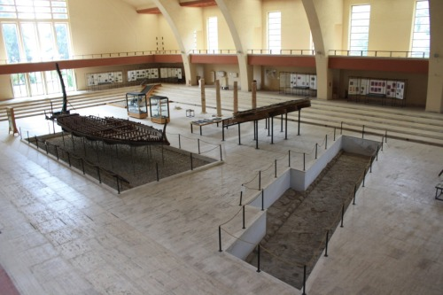
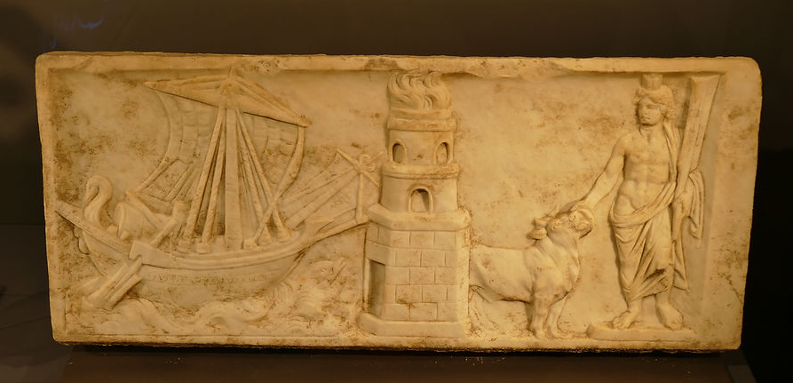
Mercredi 10 mai : Ostie
Pique-nique fourni par les familles hôtesses.
Après-midi : visite du musée des bateaux romains à Fiumicino.

Slide 12
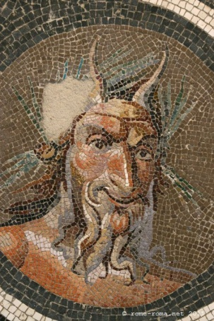
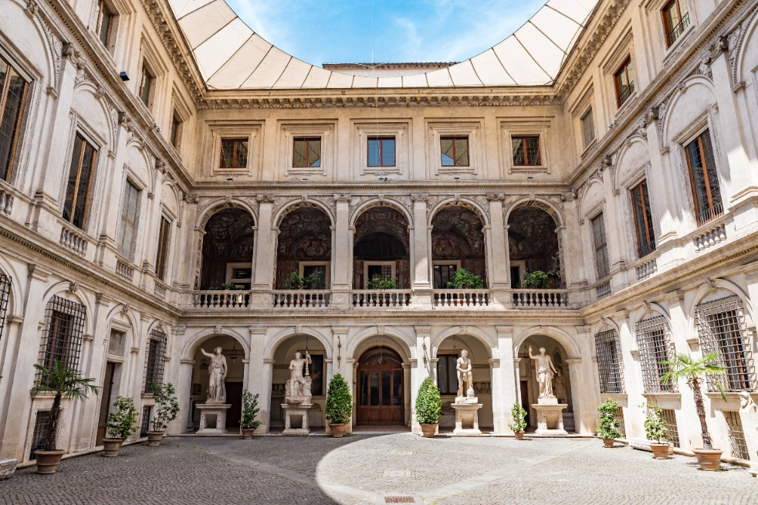
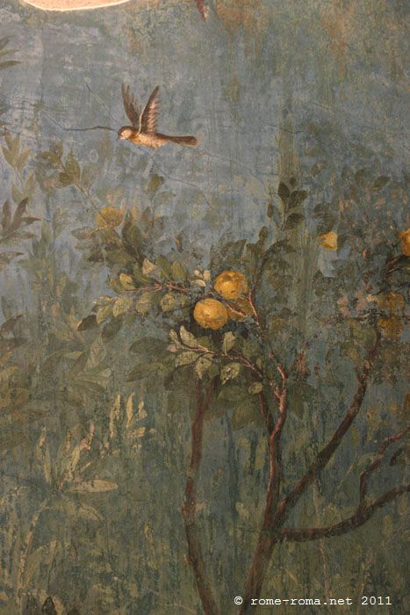
Jeudi 11 mai : de la Rome antique à la Rome baroque
Départ : 8h
Matinée : visite du Palazzo Massimo.

Slide 13
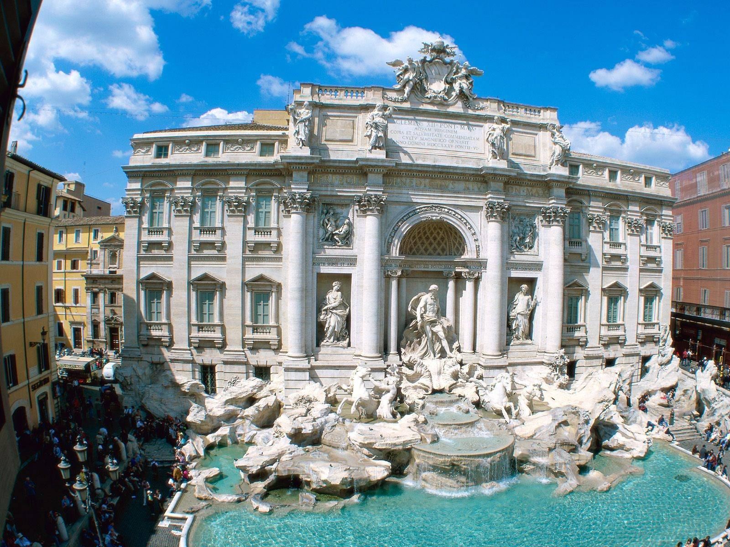
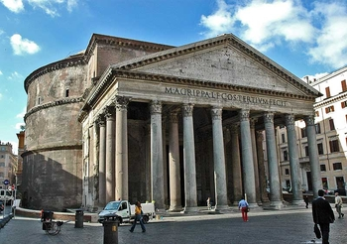
Jeudi 11 mai : de la Rome antique à la Rome baroque
Pique-nique fourni par les familles hôtesses.
Après-midi : promenade dans la Rome baroque
(fontaine de Trevi, Panthéon, église Saint Ignace, église Saint Louis des Français…).
Dîner au restaurant puis départ de Rome à 21h.

Slide 14
Vendredi 12 mai
Trajet retour.
Petit-déjeuner et déjeuner dans
une cafétéria.
Arrivée à Cossé-le-Vivien, parking de Beausoleil, vers 20 h.
Consulter le site du collège/Pronote pour l’horaire précis quelques heures avant le retour.

Slide 15
Livret pédagogique :

Slide 16
Rappel des règles de comportement à respecter pendant le séjour
Ne pas manger dans le car (chewing-gum, bonbons, gâteaux…).
L’utilisation de MP3/4 est autorisée pendant le trajet aller/retour seulement.
Téléphone portable interdit. Tablette interdite.
Ce séjour étant pédagogique, le règlement intérieur du collège s’applique.
Règles de savoir-vivre
Être poli ;
Nettoyer le lavabo le matin, rincer la douche ;
Ne pas faire trop de bruit le soir ;
Ne pas chuchoter en français et rire devant la famille ;
Avouer si l’on casse quelque chose ;
Interdiction de rester seul, se déplacer à plusieurs ;
Donner une bonne image des français !

Slide 17
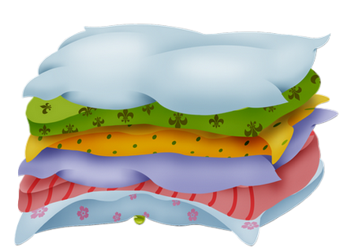
Détails pratiques
Pour le jour du départ :
Prévoir un sac à dos avec :
Deux pique-niques (midi et soir) et plusieurs goûters.
Des médicaments si mal des transports et sacs plastiques.
Quelques affaires de toilette (pas d’accès aux soutes avant le lendemain soir).
La trousse et un petit bloc-notes.
Un oreiller et une couverture.

Slide 18
Détails pratiques
Pour le séjour :
Bagages à étiqueter (valise ou sac de sport d’une capacité raisonnable).
Linge de toilette.
Vêtement de pluie, chaussures de marche.
Crème anti-moustiques et crème solaire (pas en aérosol).
Chapeau ou casquette.
Médicaments d’usage.
Quelques masques chirurgicaux.
Monnaie pour payer les toilettes dans certains endroits.

Slide 19
Détails pratiques
Avec la famille :
Si possible un petit dictionnaire Italien / Français par famille.
Penser à un petit cadeau pour la famille hôtesse.
Autre :
1 montre (par groupe) pour les rendez-vous.
Argent de poche (20 à 50 €).
Adaptateurs universels à prévoir pour les prises de courant.
Tenue correcte compatible avec un voyage scolaire ; tenue correcte exigée au Vatican (épaules couvertes, pantalon, pas de crop top).
Ne rien avoir de métallique dans le sac à dos ni sur soi (ciseaux, aérosols…)
Attention aux pièges à touristes.
Appareils photos sous la responsabilité des jeunes.

Slide 20
Documents administratifs
Carte d’identité en cours de validité.
Carte européenne de santé.
Attestation de sortie de territoire
avec copie du justificatif d’identité du parent qui a complété et signé le document
avec copie du livret de famille (pages parents et enfant) si l’enfant ne porte pas le même nom que le parent ayant signé l’AST
Informations concernant les allergies et traitements médicaux à transmettre aux accompagnateurs.
Fournir l’ordonnance et glisser les médicaments dans un sac congélation nominatif.

